Slide 1

Projet 7
Victor. A
open Classroom
Réalisez une analyse de sentiments grâce au Deep Learning

Slide 2
CONTEXTE ET OBJECTIFS DU PROJET
Contexte : La compagnie aérienne Air Paradis souhaite améliorer sa réputation en ligne en anticipant les bad buzz issus des réseaux sociaux.
Objectif : Développer un outil capable d’analyser le ton des messages publiés en ligne pour aider l’entreprise à réagir plus rapidement aux critiques.

Slide 3
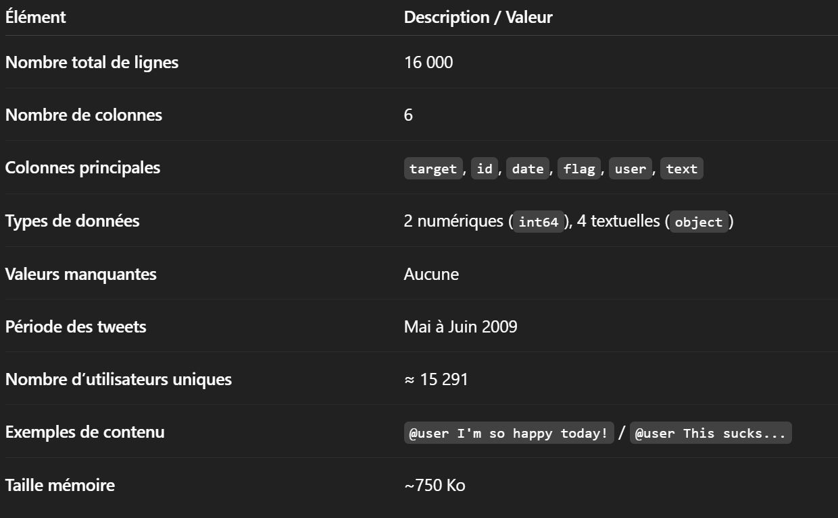
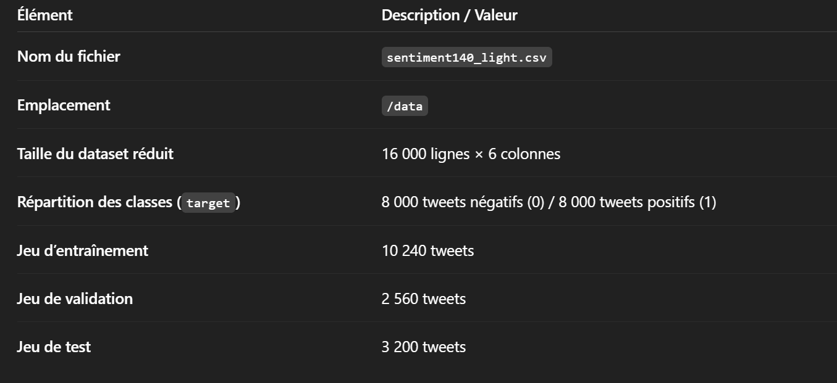
MISE EN PLACE
1
Le jeu de données, équilibré entre tweets positifs et négatifs, présente une structure simple et propre, sans valeurs manquantes. Sa taille modérée et son format textuel homogène en font une base idéale pour expérimenter différentes approches de modélisation du sentiment.

Slide 4
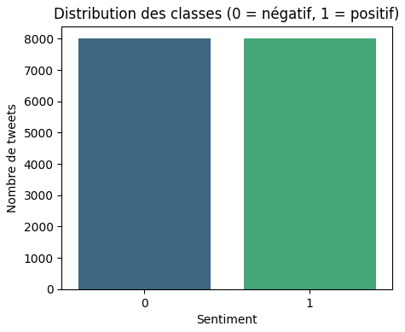
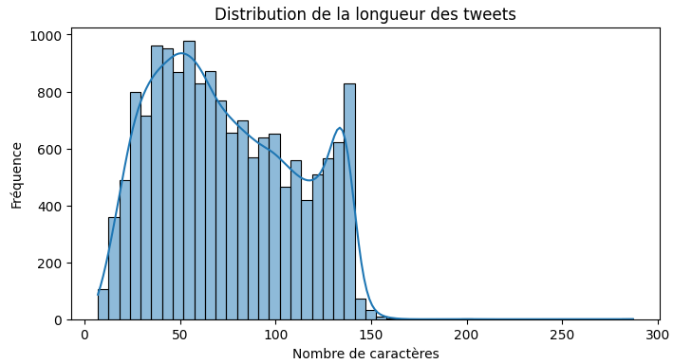
MISE EN PLACE
Les tweets sont répartis de manière équilibrée entre sentiments positifs et négatifs, garantissant un apprentissage sans biais de classe lors de l’entraînement du modèle.
La majorité des tweets comportent entre 40 et 120 caractères, ce qui correspond à des messages courts et concis typiques de la plateforme, adaptés à une analyse textuelle rapide.

Slide 5
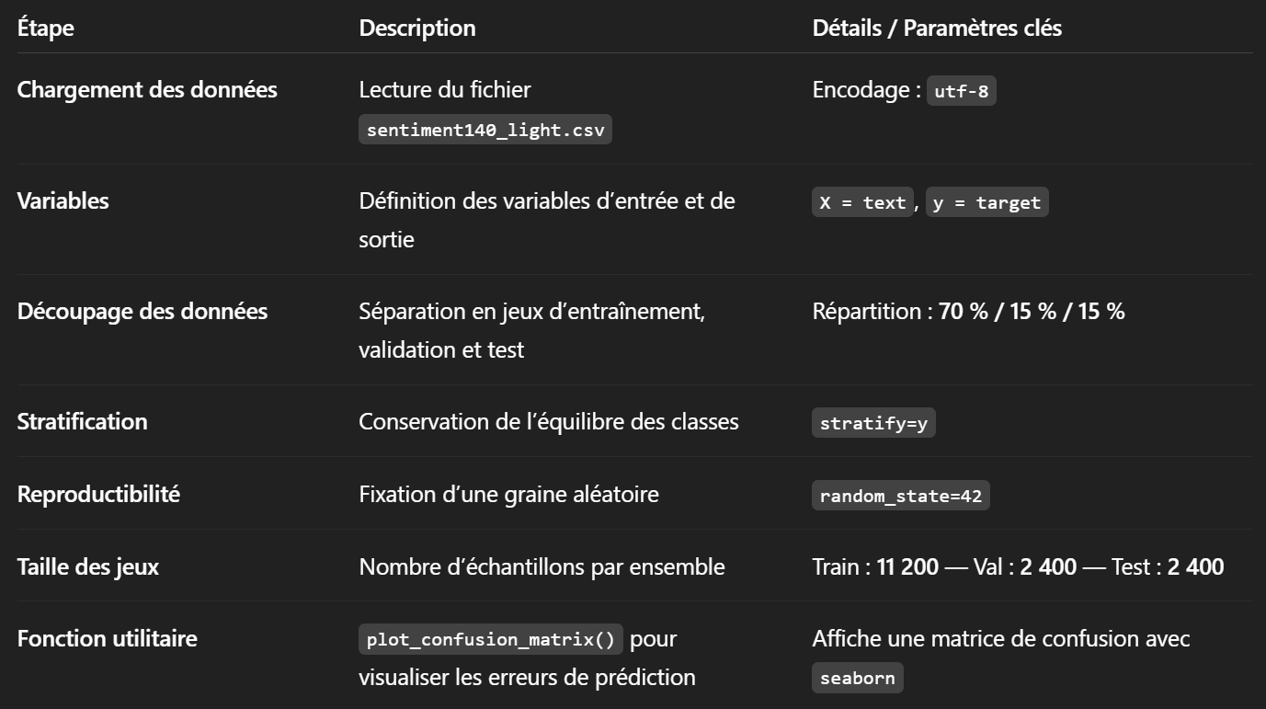
Jeu de données
Le jeu de données a été découpé en trois sous-ensembles selon une répartition 70 % / 15 % / 15 %, afin d’assurer un entraînement, une validation et un test représentatifs et équilibrés.
Cette séparation contrôlée par un random state fixe garantit la reproductibilité des résultats et une évaluation fiable des performances du modèle.

Slide 6
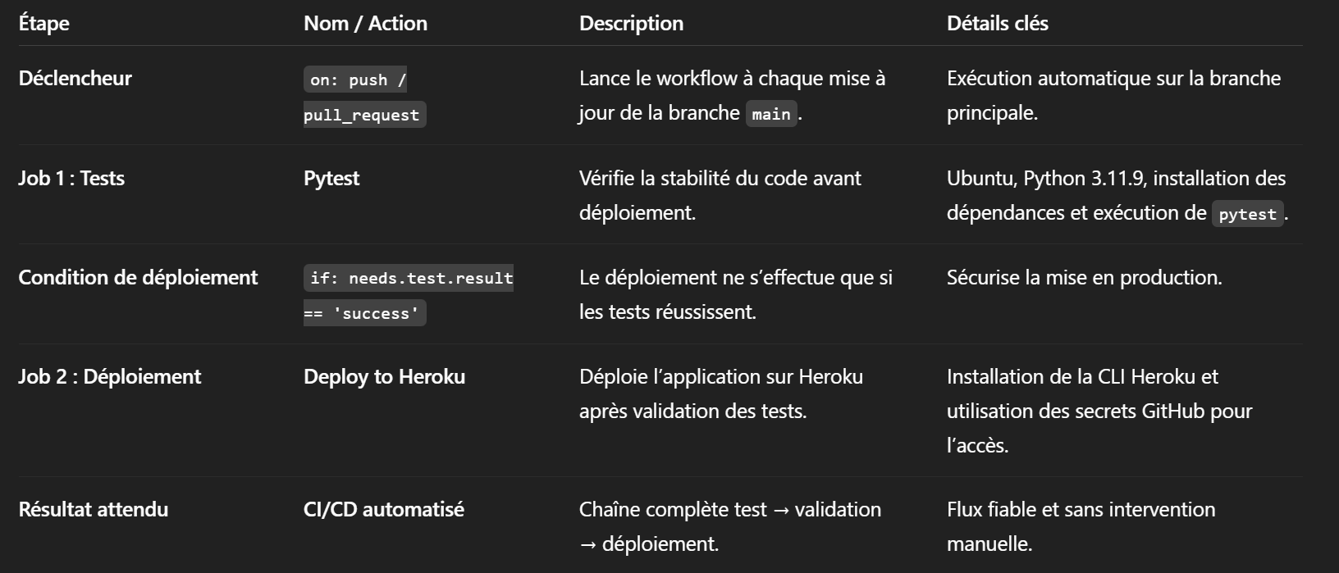
github action
Ce pipeline CI/CD automatise l’intégralité du cycle de livraison : installation des dépendances, exécution des tests unitaires et déploiement sur Heroku.
En s’appuyant sur GitHub Actions et un déclenchement conditionnel sur la branche main, il garantit un déploiement fiable, et conforme aux bonnes pratiques de MLOps.

Slide 7
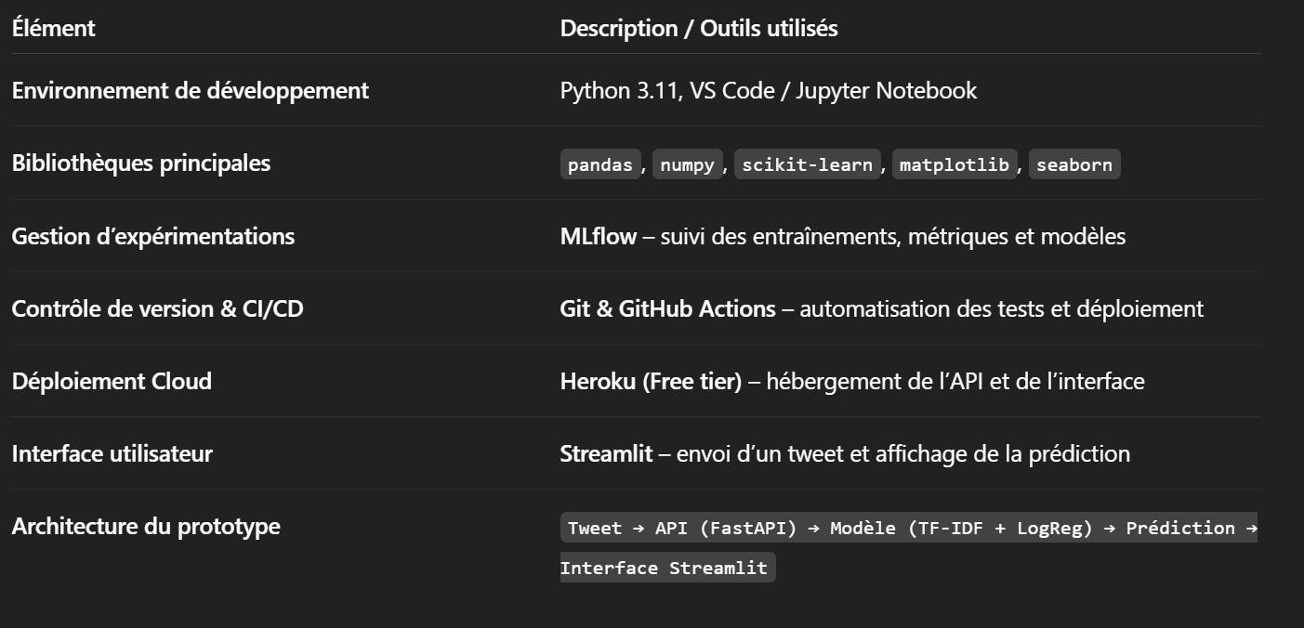
Bilan mise en place

Slide 8
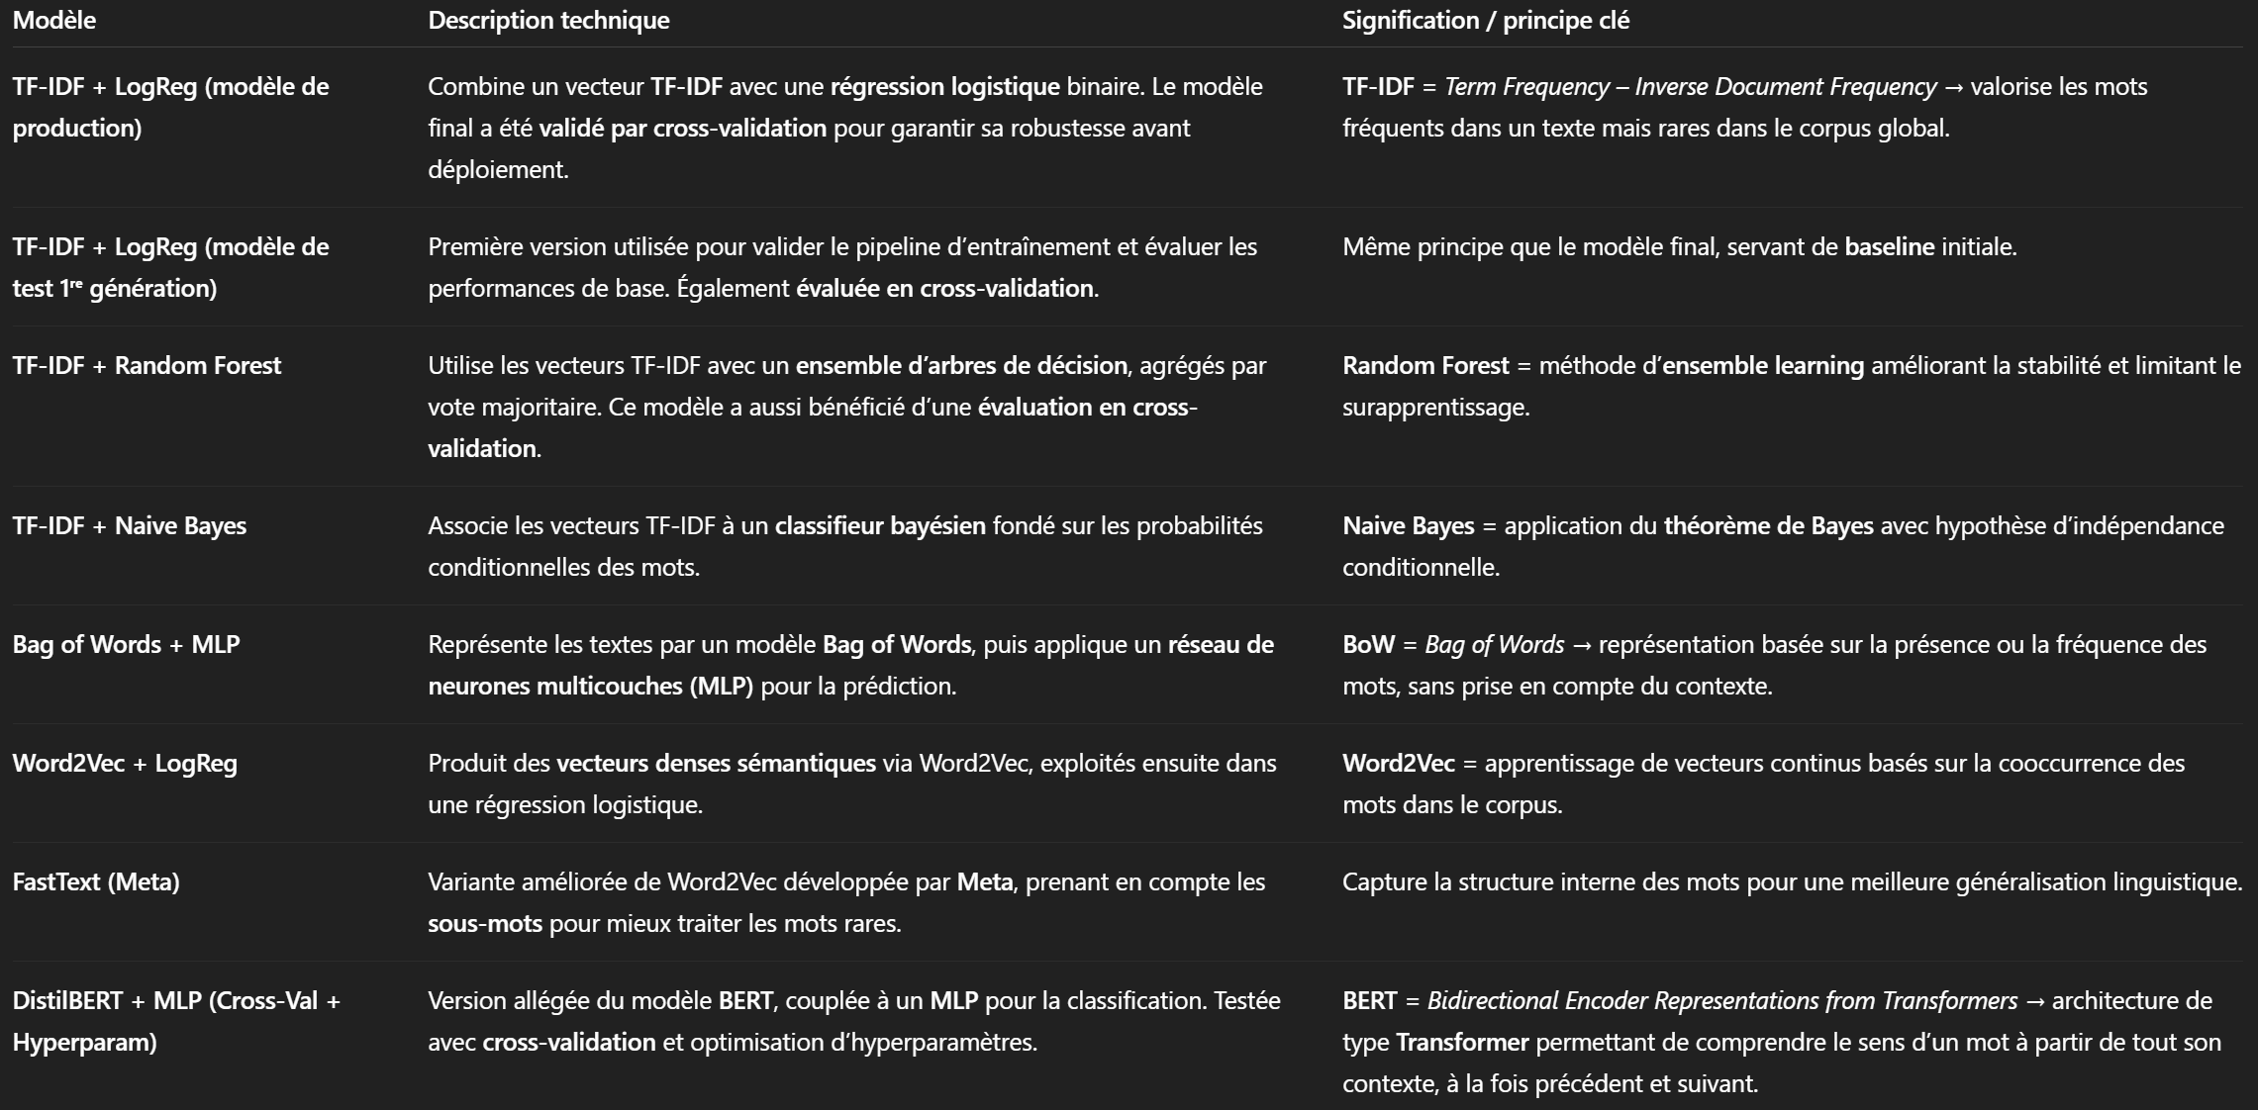
Modèles de test

Slide 9
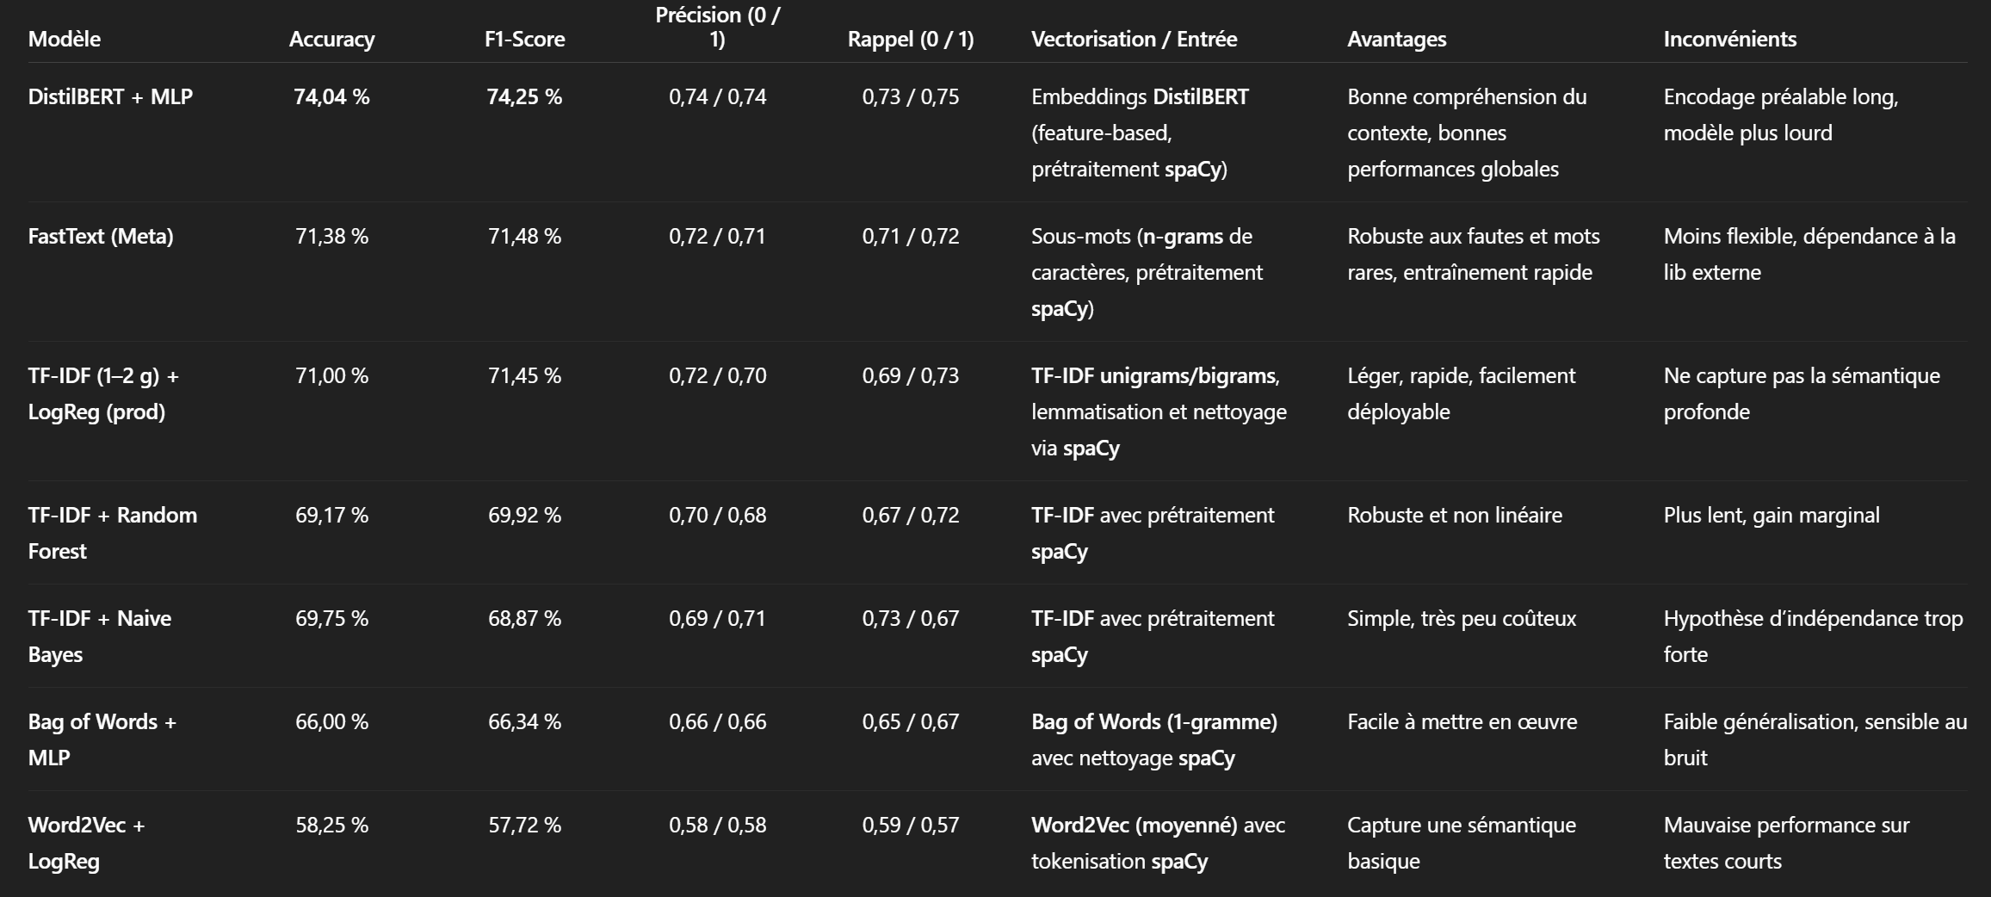
Modèles de test
Tous les modèles ont été entraînés sur des données normalisées via spaCy, incluant une tokenisation fine, la lemmatisation et un filtrage lexical homogène afin d’assurer la cohérence du pipeline de prétraitement. Les résultats mettent en évidence DistilBERT + MLP pour sa capacité contextuelle, TF-IDF + LogReg pour son efficacité computationnelle, et FastText pour sa robustesse face à la variabilité lexicale des tweets.

Slide 10
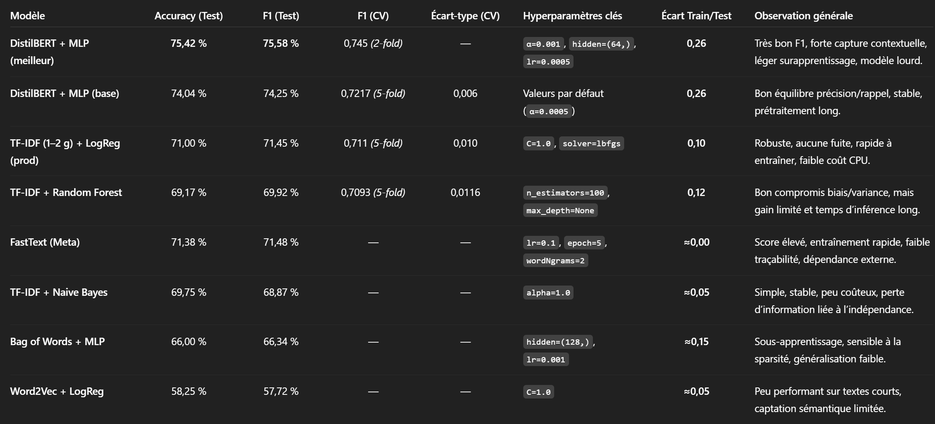
Modèles de test

Slide 11
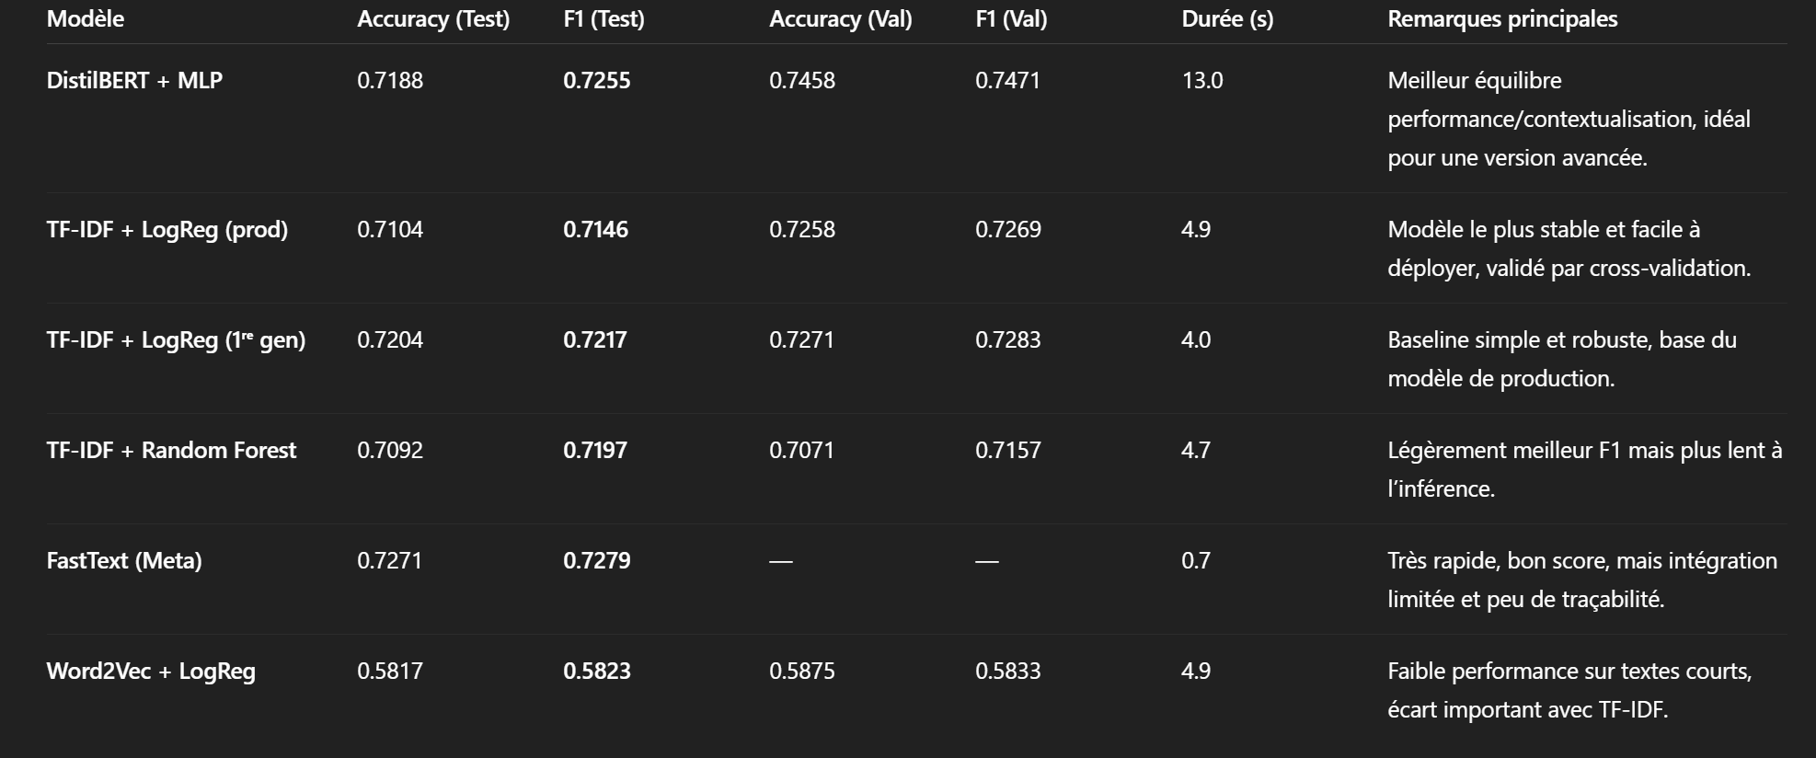
Modeles final MLFLOW
Les résultats suivis dans MLflow montrent une cohérence globale entre les modèles, avec des F1-scores proches, majoritairement compris entre 0.71 et 0.73, témoignant d’une bonne stabilité et d’une capacité d’apprentissage homogène.
On observe néanmoins une anomalie sur le modèle FastText, qui affiche le meilleur score sans validation croisée ni traçabilité complète, ce qui renforce la fiabilité des modèles TF-IDF + LogReg et DistilBERT + MLP comme références pour la suite.

Slide 12
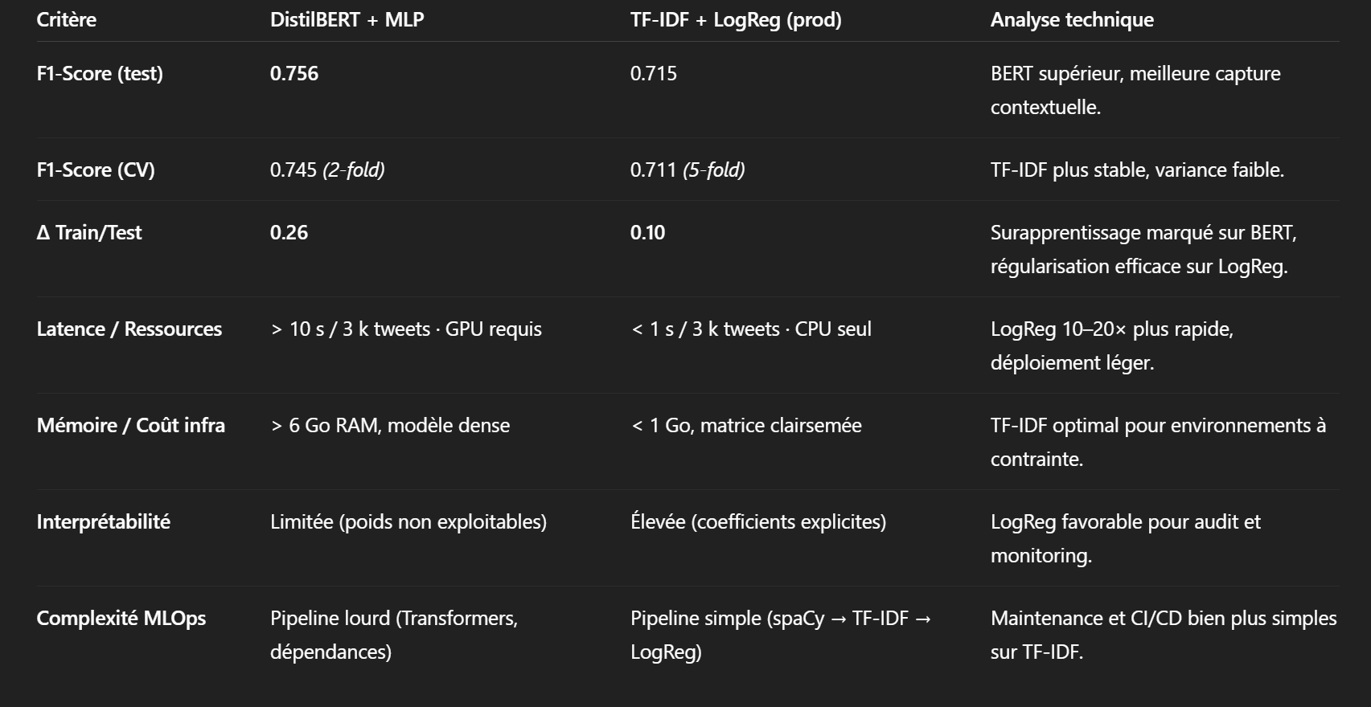
Modeles final
Malgré de meilleures performances brutes, DistilBERT + MLP présente un surapprentissage marqué (Δ≈0.26), une latence d’inférence élevée et une dépendance à un environnement GPU, rendant son intégration plus complexe et coûteuse.
À l’inverse, TF-IDF + LogReg affiche une stabilité éprouvée en cross-validation, une excellente généralisation et une empreinte opérationnelle minimale, ce qui en fait une solution plus robuste et industrialisable pour un déploiement en production.

Slide 13
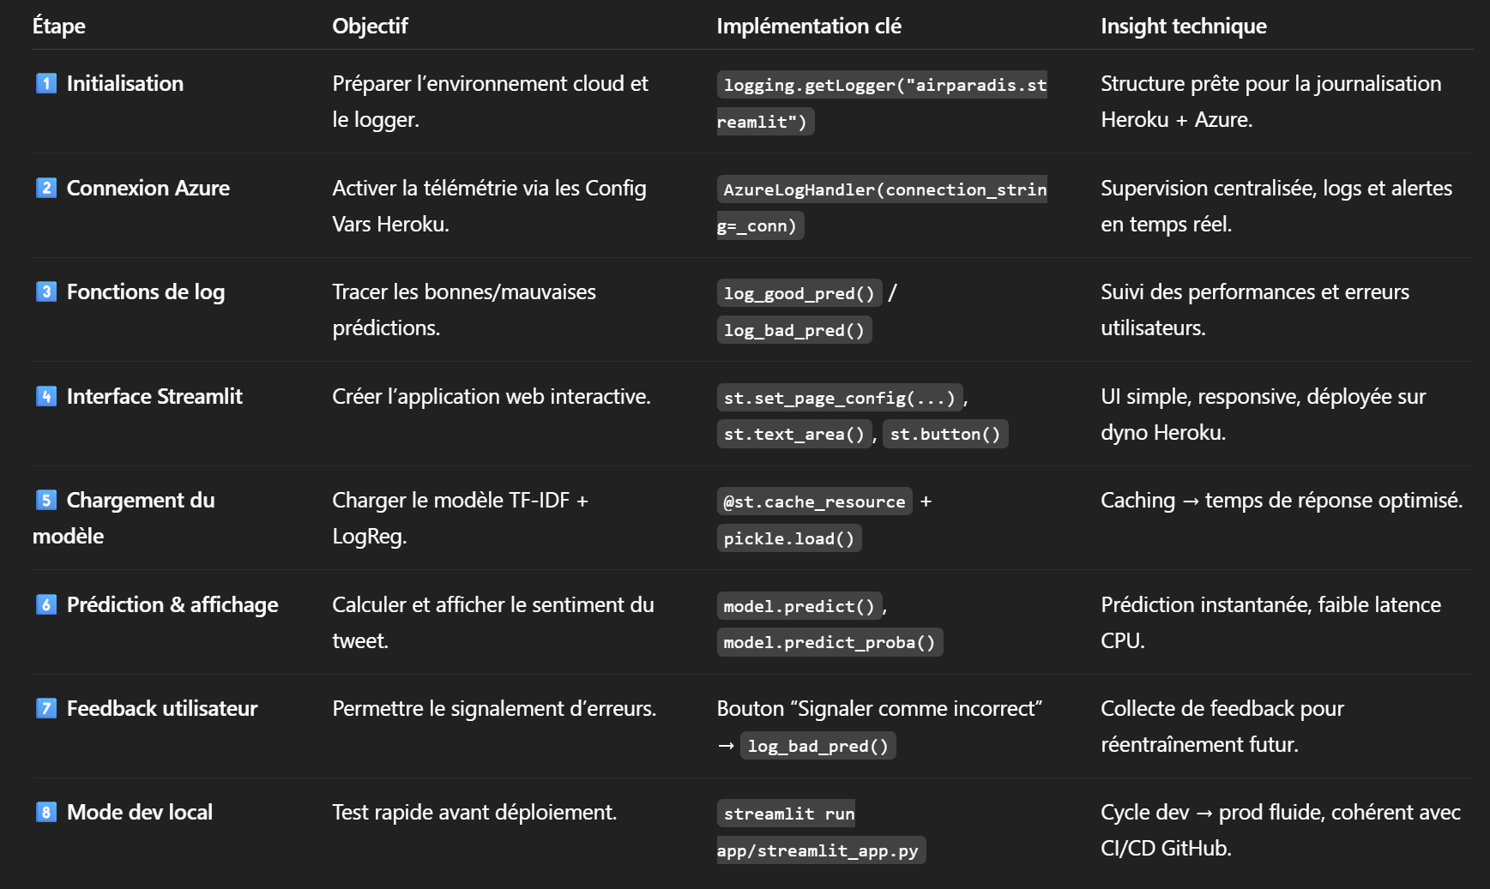
INTEGRATION HEROKU
Ce code illustre une intégration complète entre modèle, interface et monitoring, où chaque composant de Streamlit à Azure Insights contribue à une boucle de prédiction et de supervision cohérente.
Déployée sur Heroku via le pipeline CI/CD, l’application combine simplicité d’exécution, traçabilité des performances et collecte de feedbacks utilisateurs pour préparer une itération continue du modèle.

Slide 14
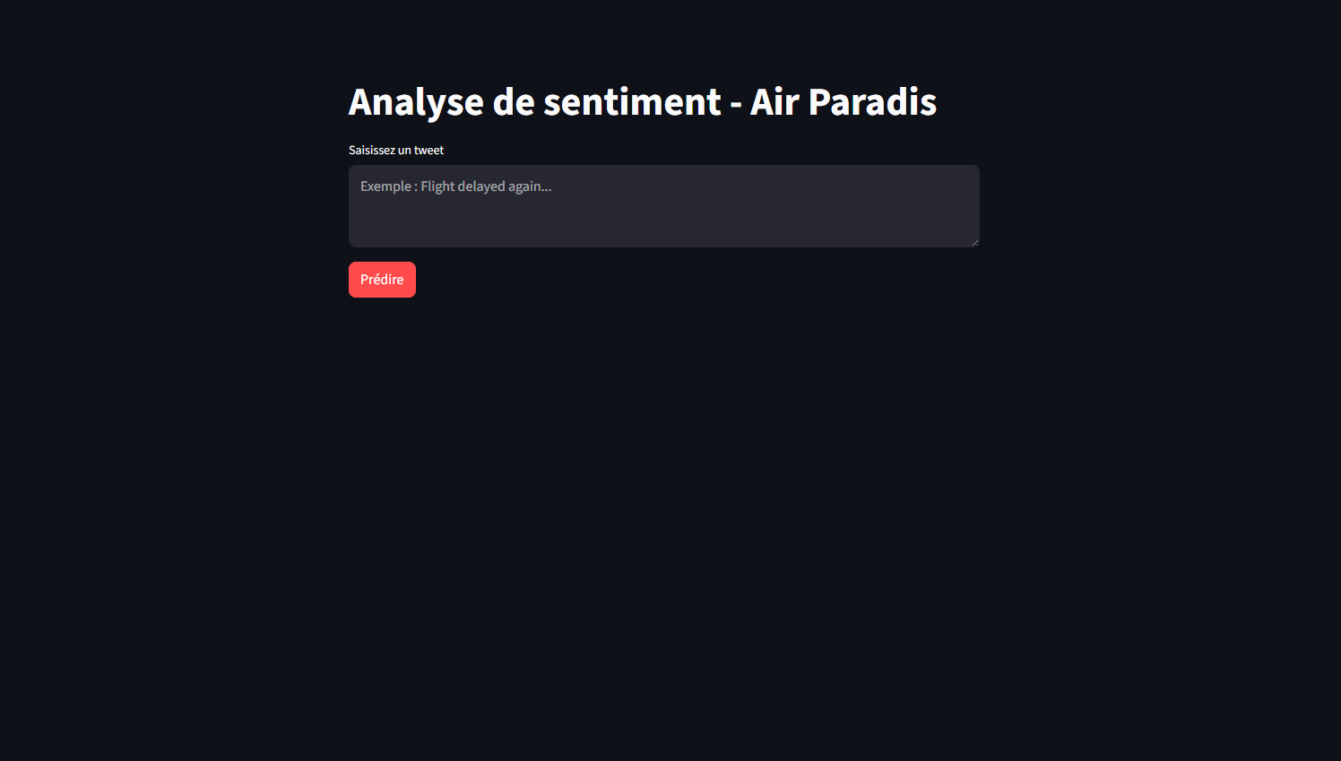
INTEGRATION HEROKU
DEMO ET PREDICTION

Slide 15
Merci de votre ecoute
Projet 6

